Slide 1

领导发言
TAIJI 太极大药房

Slide 2
高效 精准 创造价值

Slide 3

四川太极大药房
颁奖大会

Slide 4
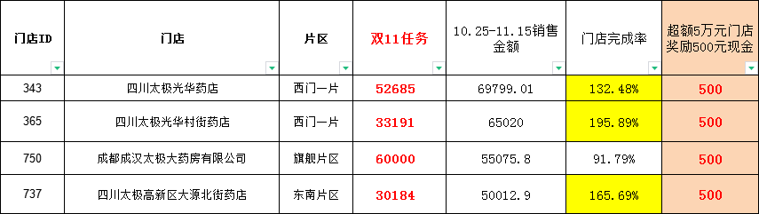
双十一薇诺娜销售5万达标奖励
太极大药房
优秀员工颁奖仪式

Slide 5
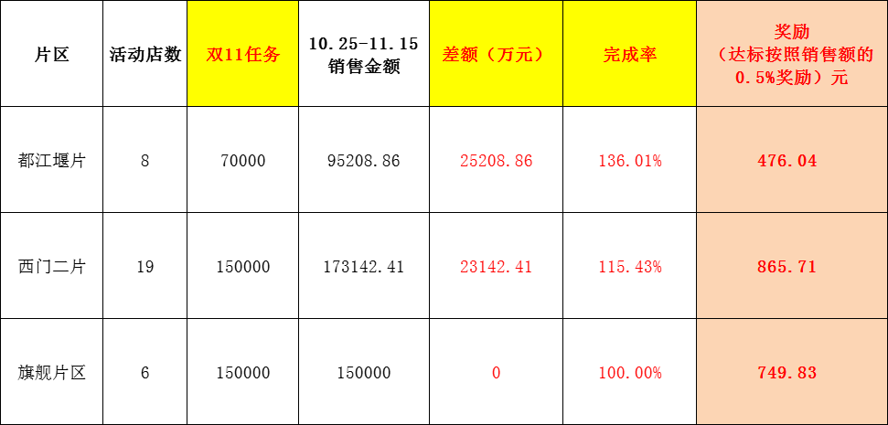
双十一薇诺娜片区达标奖励
太极大药房
优秀员工颁奖仪式

Slide 6
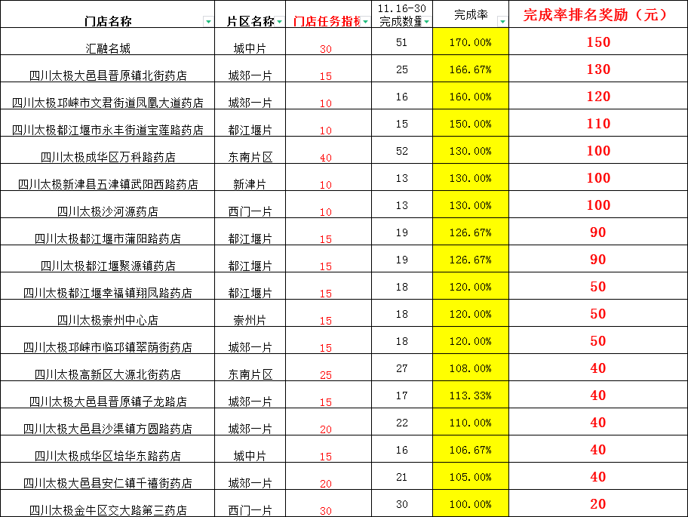
11.16-30三诺爆破活动完成率排名奖励
太极大药房
优秀员工颁奖仪式

Slide 7
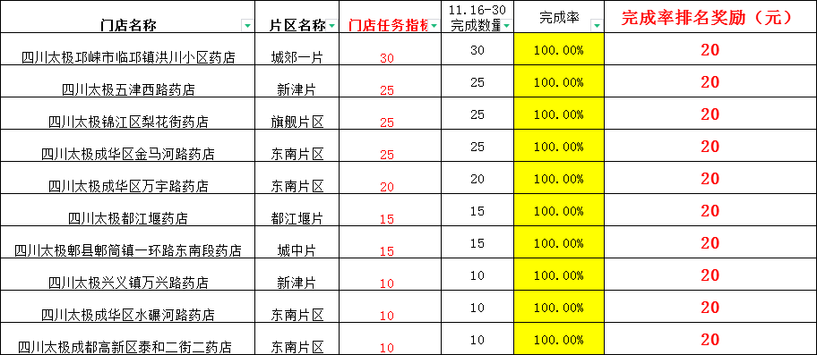
11.16-30三诺爆破活动完成率排名奖励
太极大药房
优秀员工颁奖仪式

Slide 8
11.16-30三诺爆破活动完成率排名奖励
太极大药房
优秀员工颁奖仪式

Slide 9
11.16-30三诺爆破活动完成率排名奖励
太极大药房
优秀员工颁奖仪式

Slide 10
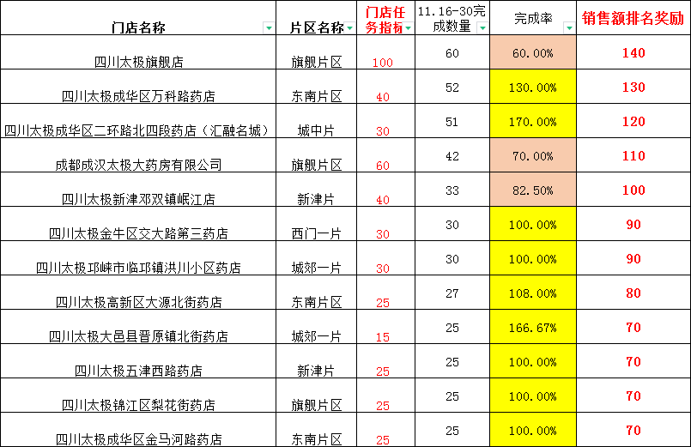
11.16-30三诺爆破活动销售额排名奖励
太极大药房
优秀员工颁奖仪式

Slide 11
星动药师知识竞赛获奖名单
第一名 大邑安仁店 张 群
第二名 大邑安仁店 李 沙
第三名 三强西路店 任红艳
第四名 榕声路店 陈香利
第五名 都江堰中心店 苗 凯
第六名 慢病管理部 谢 琴
第七名 都江堰中心店 聂 丽
第八名 大邑子龙店 熊小玲
第九名 旗舰店 张 玲
第十名 邛崃洪川店 高星宇
太极大药房
优秀员工颁奖仪式

